Slide 1
基于渐进学习的语音增强
报告人：22组付燕杰
2022-6-30

Slide 2
基于渐进学习的语音增强
输入：
带噪语音（将纯净语音和噪声按一定信噪比混合）
输出：
纯净语音
挑战：
低信噪比带噪语音到纯净语音的映射学习难度极大
研究内容：
从训练方式和学习目标上对现有的 SOTA 语音增强模型进行改进

Slide 3
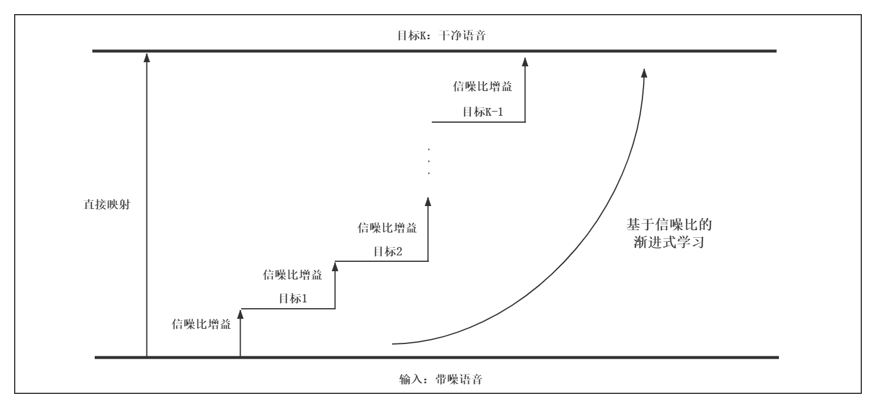
基于渐进学习的语音增强

Slide 4
基于渐进学习的语音增强
实验流程：
1. 将语音数据集 Librispeech 里的纯净语音和噪声数据集 Noise92 中的某种噪声分别按照 -5 dB, 5 dB, 15 dB 的信噪比混合；
2. 模型输入输出：
模型的输入文件：clean.scp，noisy_-5.scp，noisy_5.scp，noisy_15.scp。
数据增强方法：Remix、BandMask。
3. 模型选择：DEMUCS。
4. 模型训练：
损失函数：L1 loss。
早停机制：连续 10 个 epoch 在验证集上的表现没有提升，即停止训练。
5. 推理及测评：
将测试集中的时域带噪信号输入模型即得到增强后的语音信号，将增强后的语音信号、增强前的带噪语音信号分别进行 PESQ 和 STOI 打分并进行比较。

Slide 5
基于渐进学习的语音增强
Input | Target 1 | Target 2 | Target 3
-5 dB | 5 dB | 15 dB | Clean speech
Noise | Noisy |  | Baseline Demucs |  | Demucs-PL
Type | PESQ | STOI | PESQ | STOI | PESQ | STOI
Babble | 1.11 | 0.66 | 1.50 | 0.82 | 1.65 | 0.83
River | 1.23 | 0.80 | 2.05 | 0.90 | 2.24 | 0.91
Factory | 1.09 | 0.63 | 1.38 | 0.78 | 1.53 | 0.80

